Slide 1

智能音乐助手
时间：2020年9月4日
小组成员：许宏涛、冯韵菱、张靖鸿

Slide 2
02
需求分析
自学问题
教学水平问题
初学乐器（吉他）必然会遇到一些问题，诸如调音不准，按弦位置错误，或有错音杂音等等。这些问题需要及时纠正。
教师的教学水平参差不齐，流动性强，也给热爱乐器的同学带来了选择上的困难。
01
02
教学时长和收费问题
教育平等
教育资源供应存在瓶颈，传统乐器教学方式不能以普惠的价格提供给所有家庭，使得无论一二线还是三四线城市以及农村家庭都能承受。
由于教乐器需要付出更多的精力和时间，而且是针对性的教学，乐器课收费价格昂贵，而且有指导下的训练仅限于课堂。
03
04

Slide 3
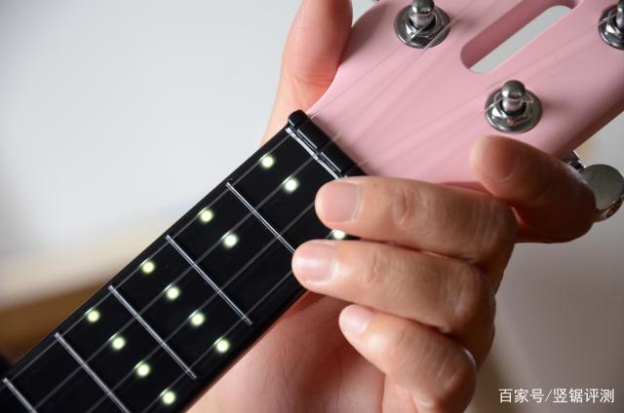
03
市场调查
小米生态链“智能尤克里里”
01
TILE
LED灯指引
02
配套app
03
娱乐学习

Slide 4
04
可行性分析-项目进程规划
AI-MusicCoach
AI谱曲
听音纠错
根据使用者提供的部分旋律进行完整乐曲的谱写和演奏
经过数据训练的MusicCoach判断吉他演奏的错误原因
听音辨错
智能拨弦
MusicCoach通过对演奏时声音的收集分析，判断乐器演奏何时出现问题
软硬件结合，实现MusicCoach识别乐谱以及自动拨弦功能
创意

Slide 5
05
项目可行性分析
音乐信号处理
机器学习
Python的语音信号处理函数库
有限的单音、和弦的识别
时域频域多重分析
DSP、通信原理等相关理论支持
学习各种错误下的音谱，完成错误类型判断
学习基本乐理，完成智能谱曲.
机器学习和弦，分辨和弦中的单音
TILE

Slide 6
智能音乐助手
谢谢您的观看与聆听
答辩人：冯韵菱
专业：通信工程
时间：2020年9月4号

